Slide 1
Groupware Purchase Process
1. Overview of the Groupware Purchase Process
2. Process Flow for Groupware Document (Purchase)
3. Process Flow for Groupware Document (Purchase Closing)
4. Purchase Management for Groupware Document

Slide 2
Overview of the Groupware Purchase Process
* IQC Pass Can proceed only after the inspection is passed.
[MES] - [C220]
IQC Inspection
[MES] - [F330]
Material Receipt And Print Label
Upon completion of Arrival Confirmation,
the receipt data will be registered in MES.
Need Return
[GROUP WARE] Purchase Order Registration
[GROUP WARE] Arrival Confirmation
[GROUP WARE]
Receiving Confirmation
[GROUP WARE] Return Product
* Direct Import via HQ - When the vendor is HQ, a sales order is automatically created in HQ - This process is applied
when HQ purchases items, equipment, etc.
[GROUP WARE] PURCHASE RESOLUTION
Domestic Purchase Closing
Overseas Purchase Closing
[GROUP WARE] Sales Order Document (headquarter)
Extra Cost
Write a Purchase Resolution
by retrieving Receiving and Return Documents.
Notes:
Bosch : 스텔란티스, 3월3-4주, 5월말

Slide 3
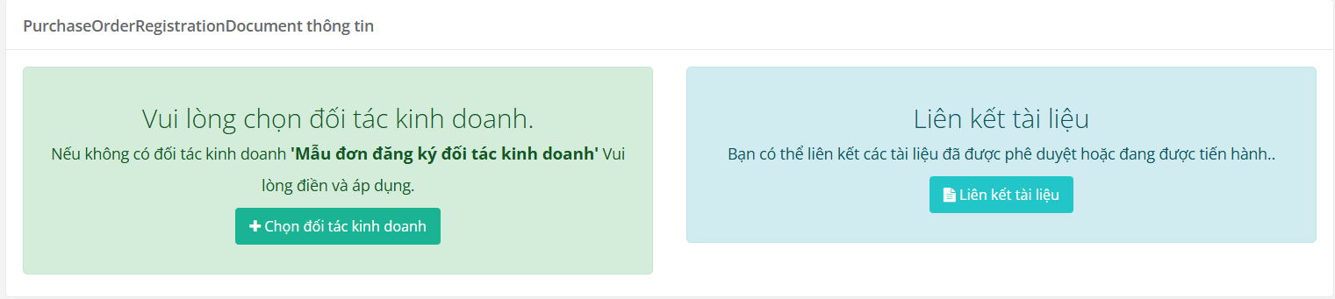
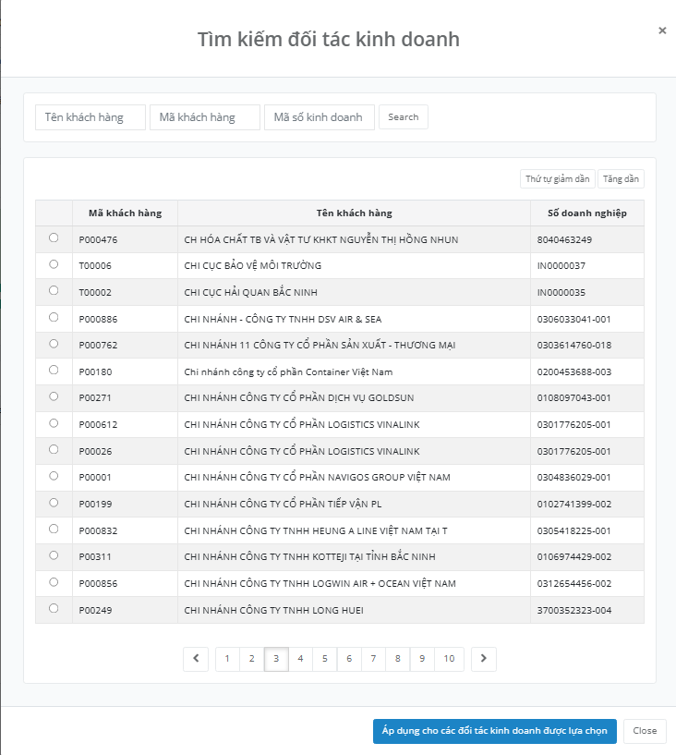
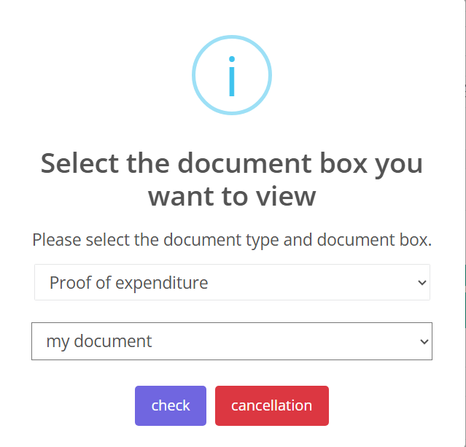
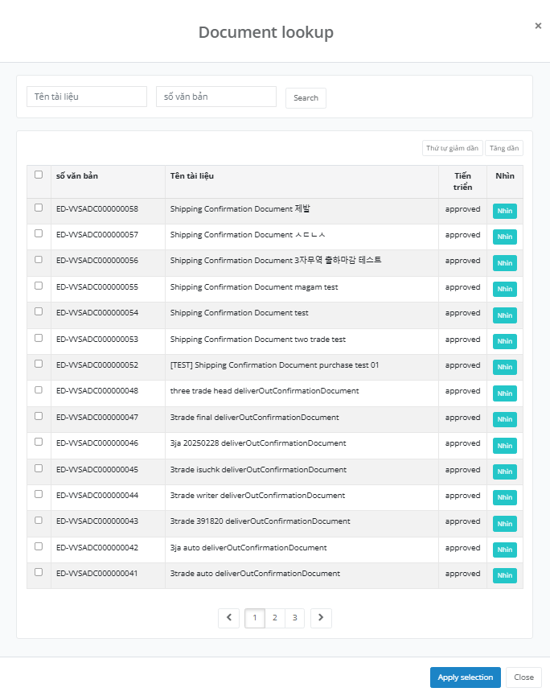
Process Flow for Groupware Document (Purchase)
Purchase Order Registration Document ( Electronic document - Purchase )
1. Lựa chọn đối tác đặt hàng
1. Chọn định dạng tài liệu muốn kết nối
Đối với nhập trực tiếp từ HQ, cần chọn mã nhà cung cấp HQ.
Kết nối tài liệu nhóm cần chứng từ khi đặt hàng (ví dụ: đơn yêu cầu mua hàng)
Notes:
Bosch : 스텔란티스, 3월3-4주, 5월말

Slide 4
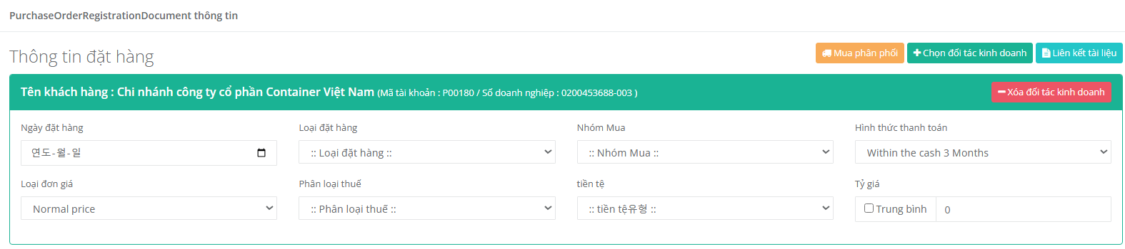
Process Flow for Groupware Document (Purchase)
Purchase Order Registration Document ( Electronic document - Purchase )
Giao dịch phân phối - Giao dịch mua hàng không phải để nhập kho mà để phân phối - Khi nhấn nút này, quá trình nhập kho và xử lý nhập kho liên quan đến MES sẽ không được thực hiện.
1
2
3
4
5
6
7
8
2. Nhập thông tin đặt hàng
1) Ngày đặt hang : Ngày mua hàng từ đối tác 2) Hình thức đặt hang : - Chọn giao dịch trong nước, giao dịch quốc tế, bao gồm thuế GTGT, v.v. - Tùy theo giao dịch trong nước hay nhập khẩu, quá trình nhập kho, nhập hàng và hoàn tất sẽ được áp dụng khác nhau. 3) Phân loại mua hang : Chọn mua nguyên vật liệu hay mua gia công ngoài 4) Loại hình thanh toán : Chọn hình thức thanh toán 5) Phân loại đơn giá : Chọn đơn giá của mặt hàng mua là giá bình thường hay giá giảm 6) Thuế giá trị gia tăng (VAT) 7) Đơn vị tiền tệ, tỷ giá hối đoái : Tự động tra cứu tỷ giá hối đoái theo ngày đặt hàng
Khi phê duyệt tài liệu này xong, dữ liệu sẽ tự động được đăng ký vào hệ thống ERP.
Notes:
Bosch : 스텔란티스, 3월3-4주, 5월말

Slide 5
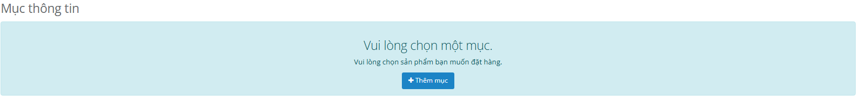
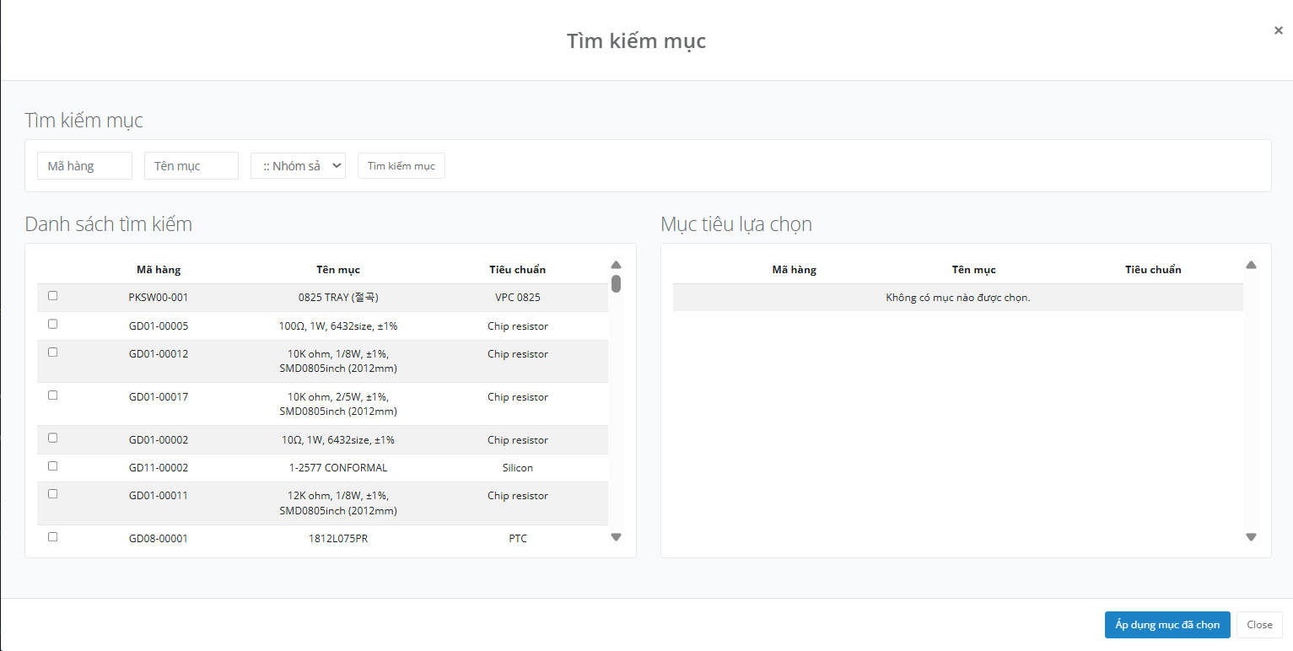
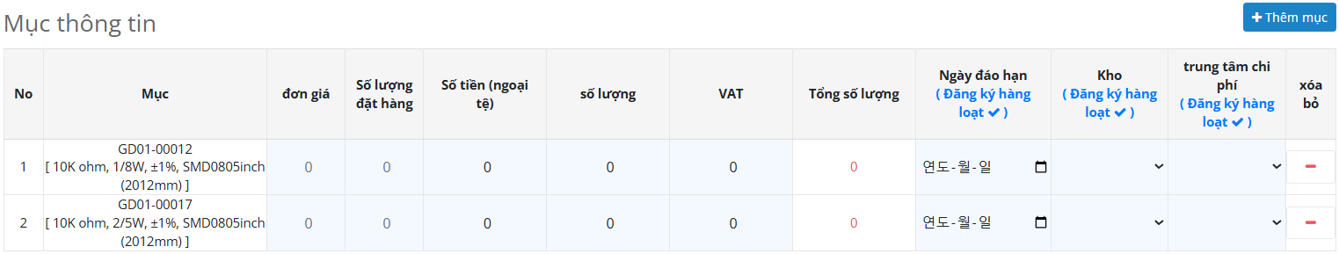
Process Flow for Groupware Document (Purchase)
Purchase Order Registration Document (Electronic document - Purchase )
1. Chọn mặt hàng muốn mua
2. Nhập đơn giá, số lượng, giá trị, VAT, ngày giao hàng, kho, và trung tâm chi phí của từng mặt hang - Khi nhập số lượng và đơn giá, giá trị và VAT sẽ được tính toán tự động.
Notes:
Bosch : 스텔란티스, 3월3-4주, 5월말

Slide 6
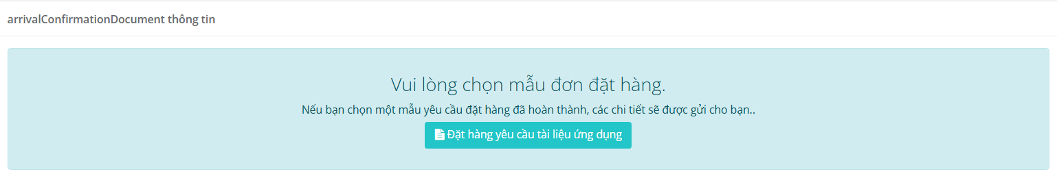
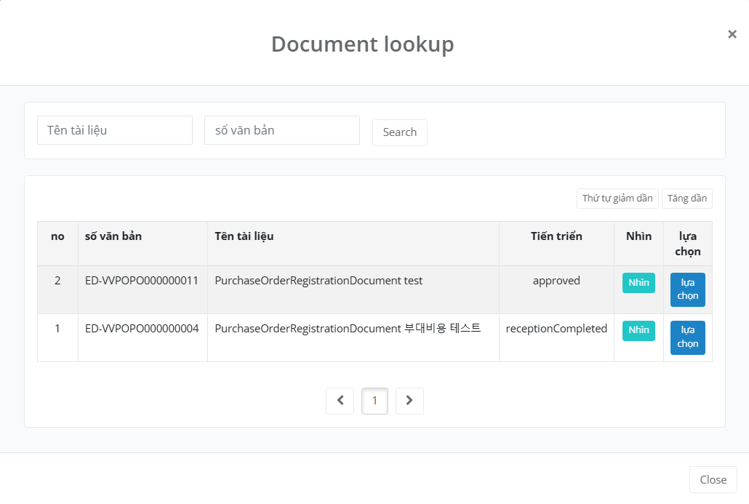
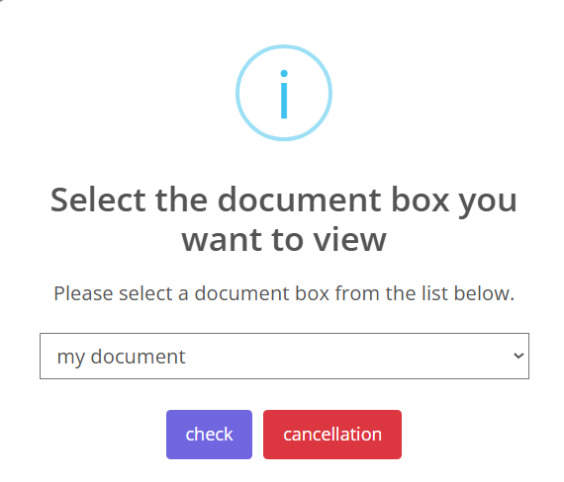
Process Flow for Groupware Document (Purchase)
Arrival Confirmation Document (Electronic document - Purchase )
Chọn đơn yêu cầu đặt hàng đã được tạo trước đó
Notes:
Bosch : 스텔란티스, 3월3-4주, 5월말

Slide 7
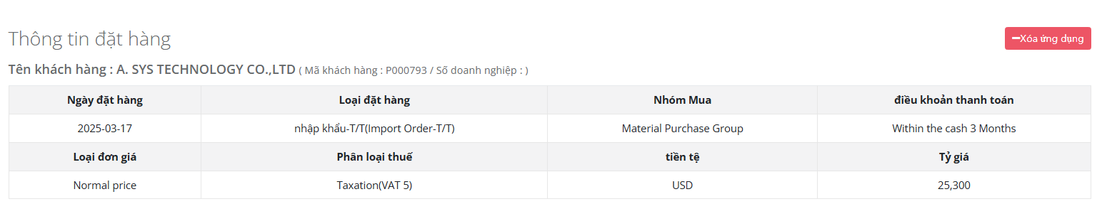
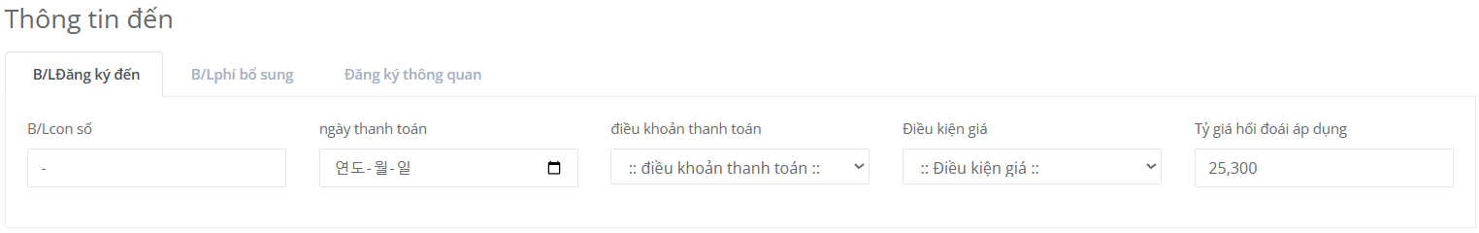
Process Flow for Groupware Document (Purchase)
Arrival Confirmation Document (Electronic document - Purchase )
Thông tin đơn đặt hàng đã đăng ký trước đó
Trong trường hợp nhập khẩu, nhập thông tin B/L - Trong trường hợp giao dịch trong nước, mục này sẽ không hiển thị trên màn hình, nên không cần nhập
1
2
3
4
5
1) Nhập số B/L 2) Ngày thanh toán số tiền cho đối tác
3) Điều kiện thanh toán cho đối tác (T/T, D/P, D/A, v.v.) 4) Incoterms 5) Tỷ giá được ghi trong B/L
Notes:
Bosch : 스텔란티스, 3월3-4주, 5월말

Slide 8
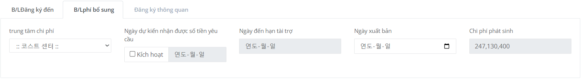
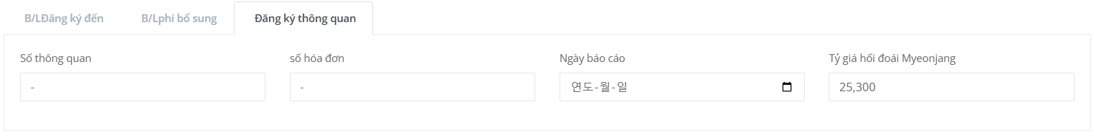
Process Flow for Groupware Document (Purchase)
Arrival Confirmation Document (Electronic document - Purchase )
Trong trường hợp nhập khẩu, Chi phí phụ B/L - Trong trường hợp giao dịch trong nước, mục này sẽ không hiển thị trên màn hình, nên không cần nhập
1
2
3
4
5
1) Chọn bộ phận mua hang
2) Ngày thanh toán do người dùng chọn, không phải ngày thanh toán tự động tính toán từ số tiền đã tính 3) Ngày thanh toán theo quy định của công ty (ví dụ: ngày 15 của tháng sau) 4) Ngày phát hành tài liệu B/L = Ngày ghi sổ 5) Tổng số tiền
Trong trường hợp nhập khẩu, Đăng ký thông tin thông quan - Trong trường hợp giao dịch trong nước, mục này sẽ không hiển thị trên màn hình, nên không cần nhập
1
2
3
4
1) Đăng ký số thông quan
2) Nhập số hóa đơn
3) Ngày khai báo trong chứng nhận khai báo nhập khẩu
4) Tỷ giá trong chứng nhận khai báo nhập khẩu
Trong trường hợp nhập khẩu, dữ liệu sẽ tự động được đăng ký vào ERP B/L, chi phí phụ B/L và thông quan.
Notes:
Bosch : 스텔란티스, 3월3-4주, 5월말

Slide 9
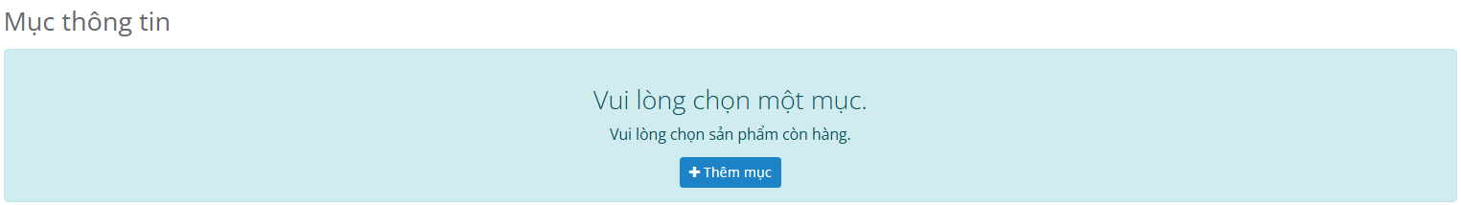
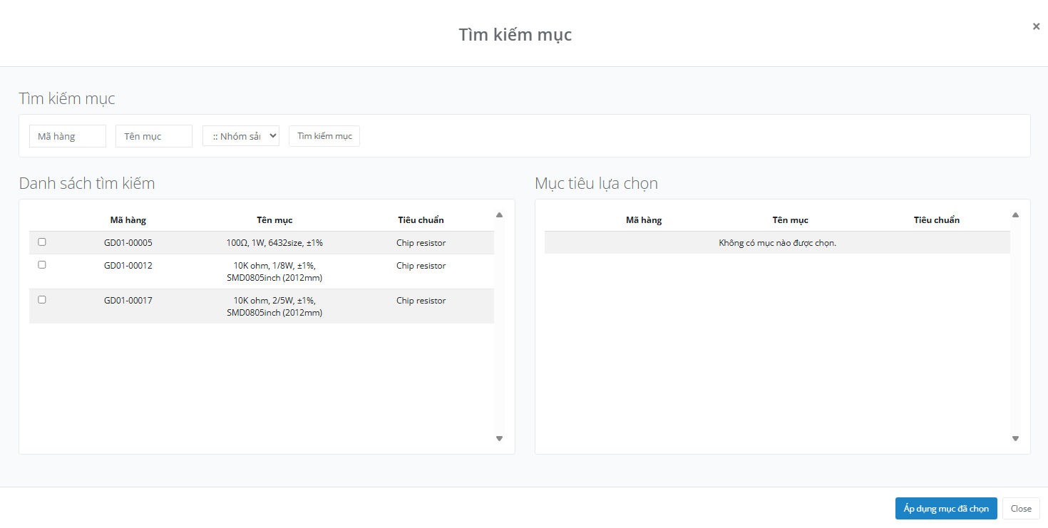
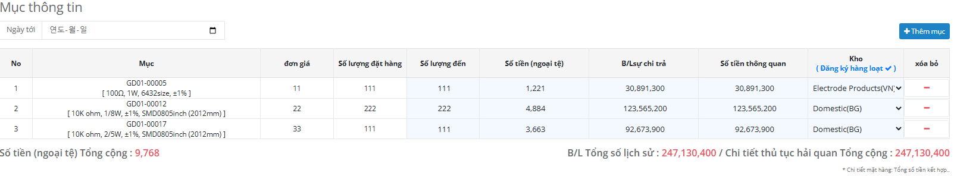
Process Flow for Groupware Document (Purchase)
Arrival Confirmation Document (Electronic document - Purchase )
Chọn mặt hàng nhập kho và nhập thông tin
1. Chọn mặt hàng muốn mua
Nhập ngày hàng hóa thực tế mua về đến công ty
Số tiền áp dụng tỷ giá B/L và số tiền áp dụng tỷ giá trong chứng nhận khai báo nhập khẩu
Notes:
Bosch : 스텔란티스, 3월3-4주, 5월말

Slide 10
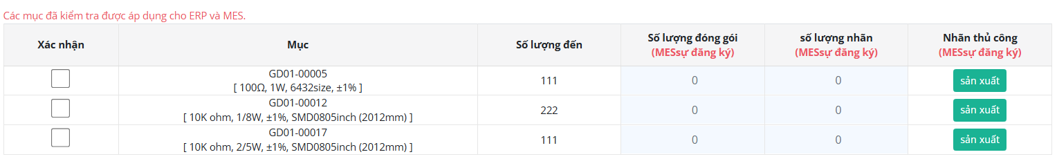
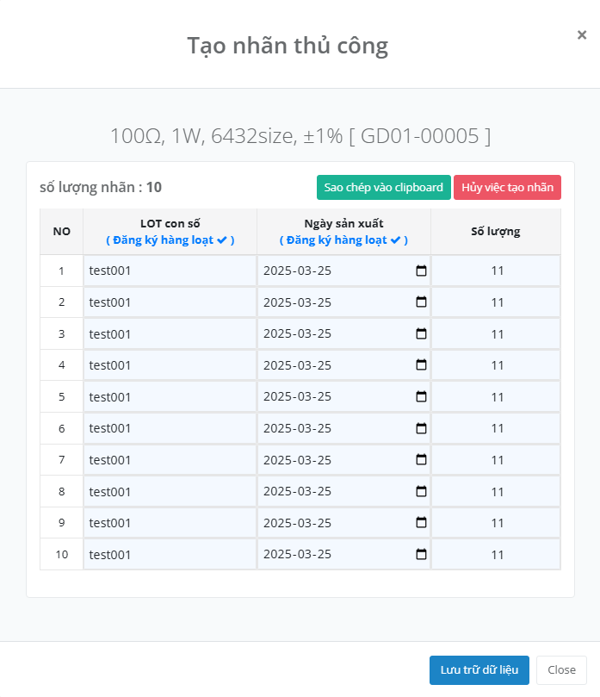
Process Flow for Groupware Document (Purchase)
Arrival Confirmation Document (Electronic document - Purchase )
Nhân viên kho nhập thông tin liên quan đến việc phát hành nhãn MES trên màn hình tiếp nhận [F330]
Nhân viên kho chọn mặt hàng xuất kho
Số lượng lot mỗi bao bì
Số lượng nhãn
Tạo nhãn thủ công
Khi nhập thông tin vào mục này, dữ liệu sẽ tự động được điền vào việc phát hành nhãn MES F330
Khi hoàn tất tiếp nhận mà không cần nhấn nút tạo nhãn thủ công, nhãn sẽ được tạo tự động
Notes:
Bosch : 스텔란티스, 3월3-4주, 5월말

Slide 11
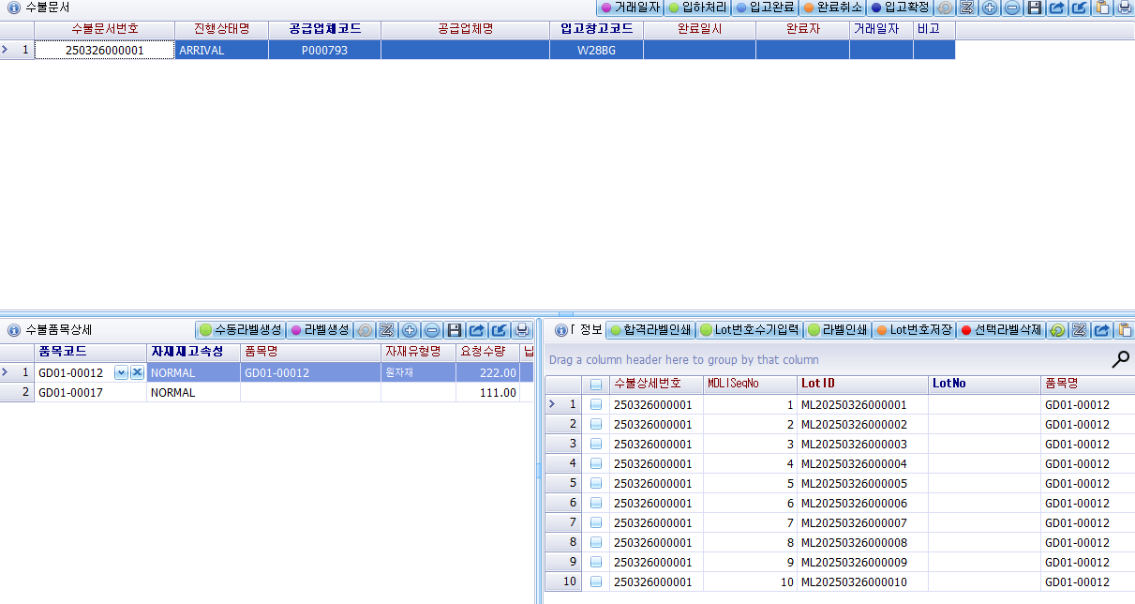
Process Flow for Groupware Document (Purchase)
Arrival Confirmation Document (Electronic document - Purchase )
Nhân viên kho nhập thông tin liên quan đến việc phát hành nhãn MES trên màn hình tiếp nhận [F330]
Khi tiếp nhận hoàn tất, thông báo và email sẽ được gửi đến người nhận tài liệu (ví dụ: đội chất lượng). Khi đội này hoàn tất kiểm tra nhập khẩu theo từng mẫu [C220], email và thông báo xác nhận hoàn tất sẽ được gửi đến tất cả người tiếp nhận.
Notes:
Bosch : 스텔란티스, 3월3-4주, 5월말

Slide 12
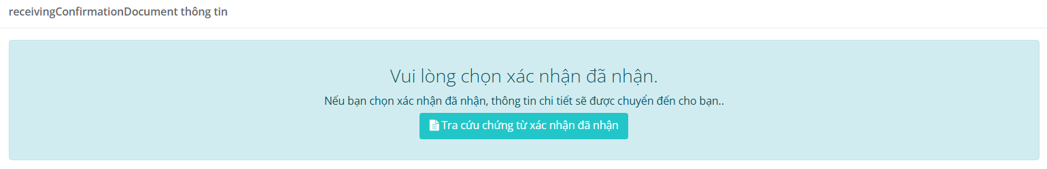
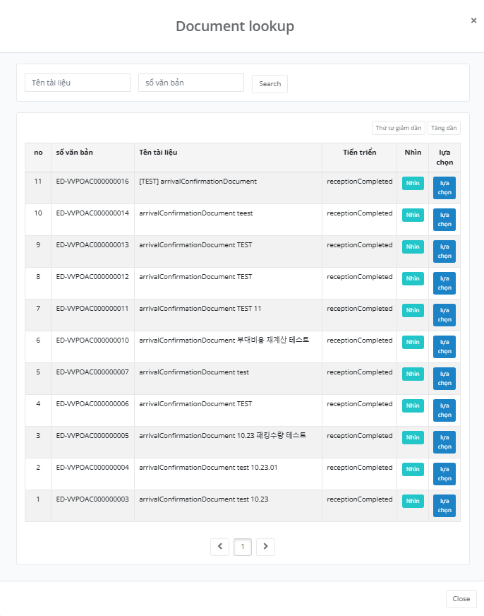
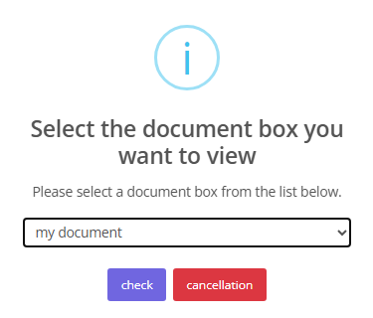
Process Flow for Groupware Document (Purchase)
Receiving Confirmation Document (Electronic document - Purchase )
Tải danh sách đơn yêu cầu nhập hàng đã tạo
Notes:
Bosch : 스텔란티스, 3월3-4주, 5월말

Slide 13
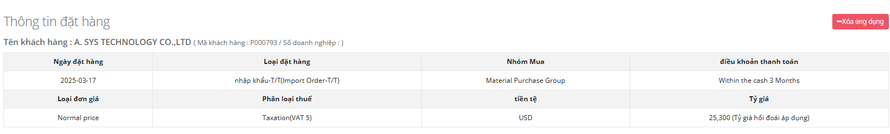
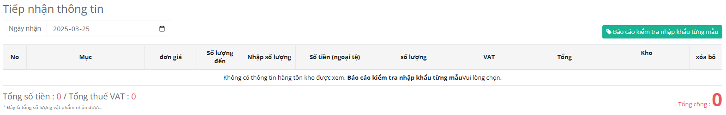
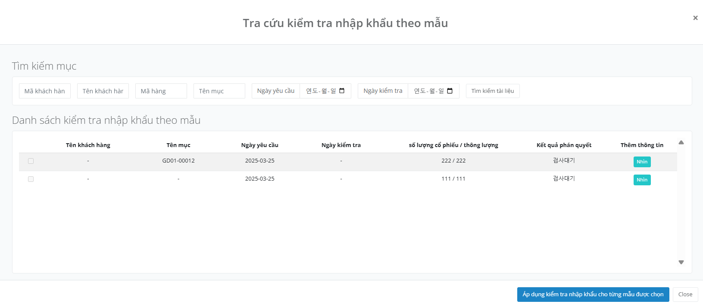
Process Flow for Groupware Document (Purchase)
Receiving Confirmation Document (Electronic document - Purchase )
Thông tin đơn đặt hàng đã đăng ký trước đó
Thêm mặt hàng đã hoàn tất kiểm tra nhập khẩu
Chỉ các mục đã được kiểm tra nhập khẩu hiển thị trên màn hình, và chỉ những mặt hàng đạt kiểm tra mới có thể chọn.
Notes:
Bosch : 스텔란티스, 3월3-4주, 5월말

Slide 14
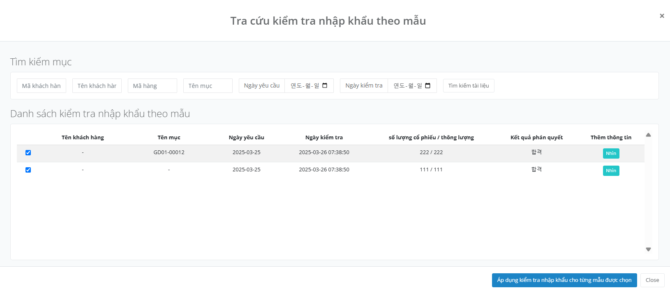
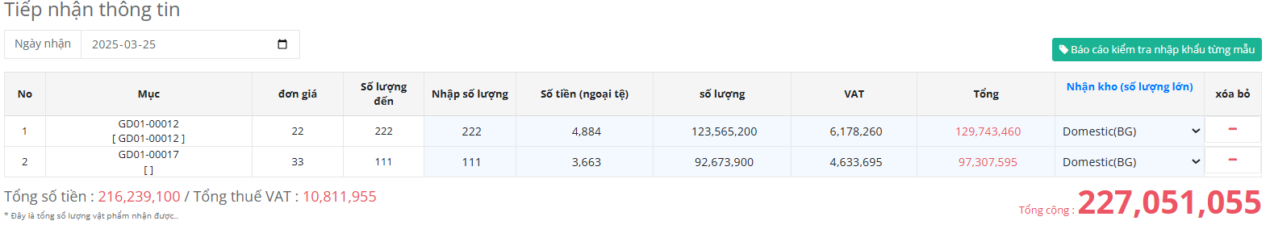
Process Flow for Groupware Document (Purchase)
Receiving Confirmation Document (Electronic document - Purchase )
Có thể kiểm tra chi tiết nội dung kiểm tra của từng mặt hàng
Số lượng đạt tiêu chuẩn và số tiền của mặt hàng đã chọn sẽ được tự động tính toán và hiển thị. Đối với kho, hệ thống sẽ tự động điền theo kho đã được nhập trong Arrival Confirmation Document.
Khi tiếp nhận hoàn tất, quá trình nhập kho sẽ được xử lý trong ERP và MES, đồng thời dữ liệu tồn kho sẽ được cập nhật.
Notes:
Bosch : 스텔란티스, 3월3-4주, 5월말

Slide 15

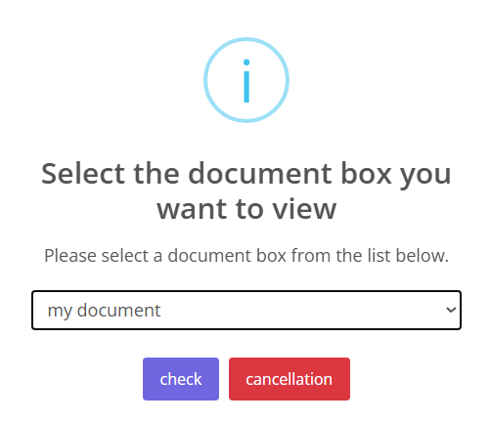
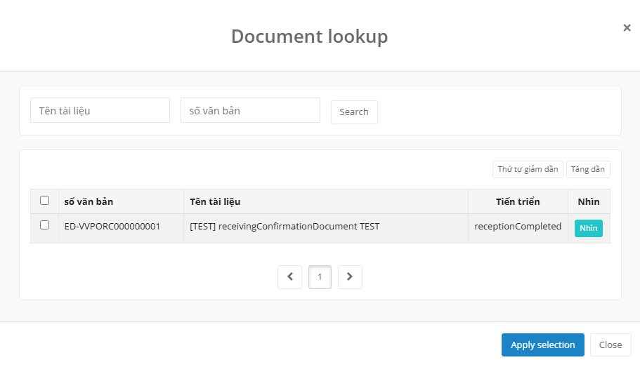
Process Flow for Groupware Document (Purchase)
Return Product Document (Electronic document - Purchase )
Trường hợp trả lại các mặt hàng đã nhập kho
1. Chọn tài liệu nhập kho đã được tạo
2. Chọn phân biệt giữa trường hợp trả lại sản phẩm và trả lại nguyên vật liệu
Notes:
Bosch : 스텔란티스, 3월3-4주, 5월말

Slide 16
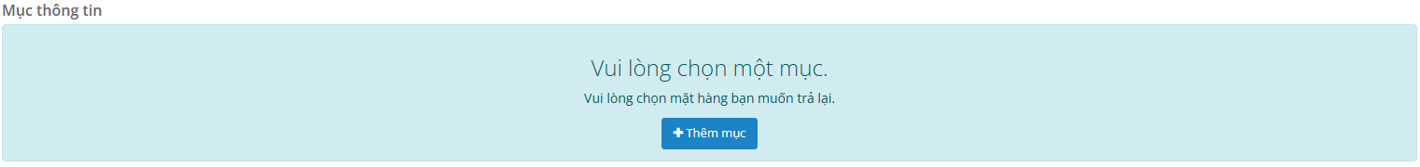
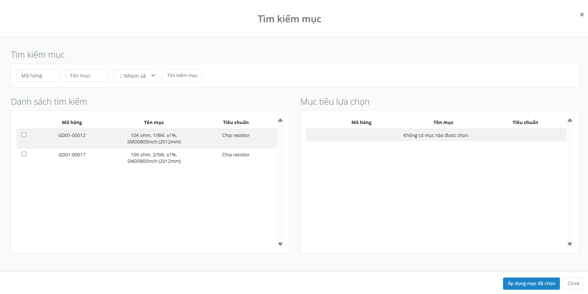
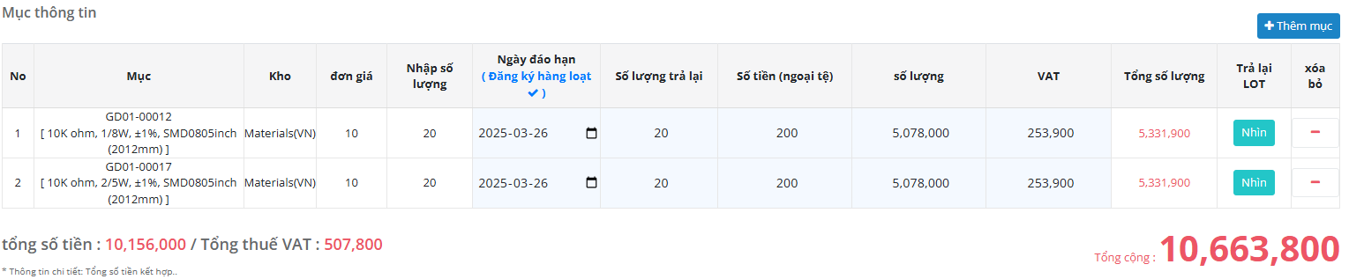
Process Flow for Groupware Document (Purchase)
Return Product Document (Electronic document - Purchase )
Thông tin đơn đặt hàng đã đăng ký trước đó
Chọn mặt hàng muốn trả lại và điền thông tin
Notes:
Bosch : 스텔란티스, 3월3-4주, 5월말

Slide 17
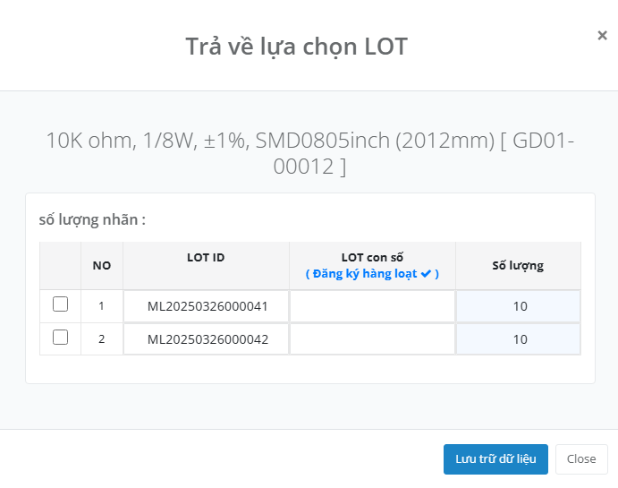
Process Flow for Groupware Document (Purchase)
Return Product Document (Electronic document - Purchase )
Thông tin đơn đặt hàng đã đăng ký trước đó
Có thể chọn LOT của mặt hàng muốn trả lại
Đối với LOT trả lại, sẽ được xử lý chuyển vào kho lỗi trong MES. Xử lý liên quan đến việc trả lại trong ERP sẽ được tự động đăng ký.
Notes:
Bosch : 스텔란티스, 3월3-4주, 5월말

Slide 18
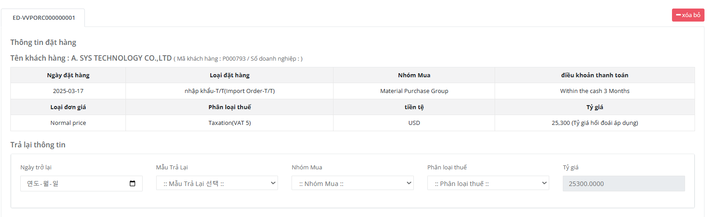
Process Flow for Groupware Document (Purchase)
Return Product Document (Electronic document - Purchase )
Thông tin đơn đặt hàng đã đăng ký trước đó
1
2
3
4
5
1) Ngày trả lại 2) Chọn loại hình trả lại 3) Chọn xem việc trả lại là sau khi mua nguyên vật liệu hay sau khi mua gia công ngoài 4) Phân loại VAT 5) Tỷ giá - Đối với đơn vị tiền tệ, tỷ giá áp dụng là tỷ giá khi mua hàng.
Notes:
Bosch : 스텔란티스, 3월3-4주, 5월말

Slide 19
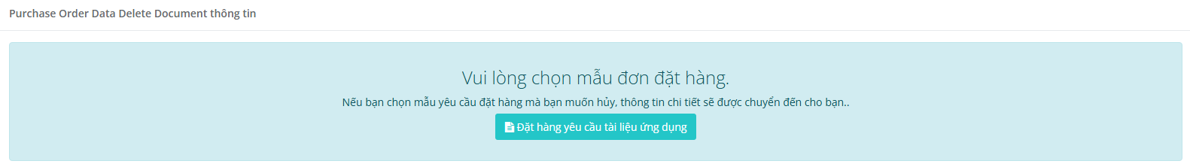
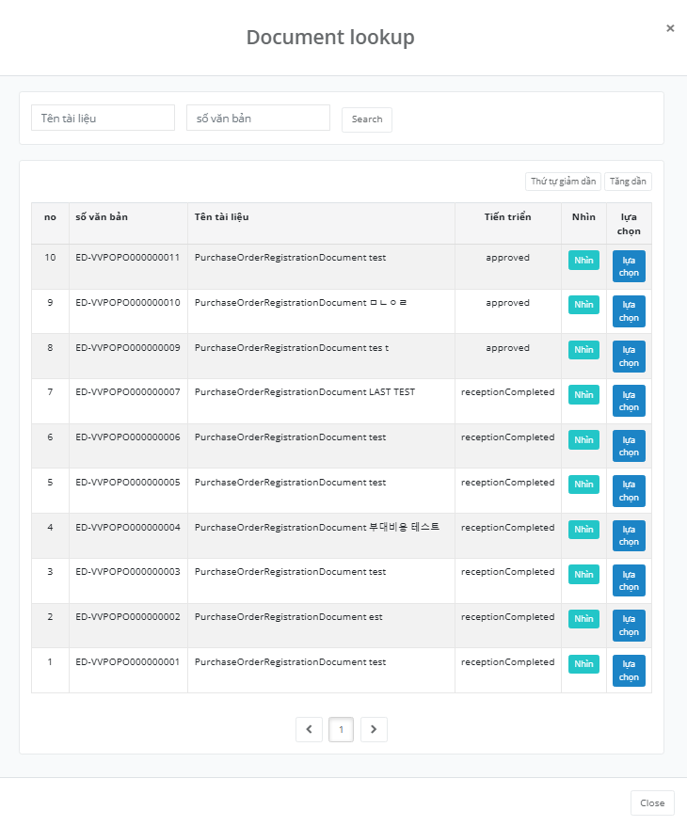
Process Flow for Groupware Document (Purchase)
Purchase Order Data Delete Document (Electronic document - Purchase )
Viết tài liệu yêu cầu xóa khi dữ liệu bị nhập sai
1. Chọn tài liệu đơn đặt hàng
Nếu đơn đặt hàng đã được xử lý nhập kho, không thể xóa
Notes:
Bosch : 스텔란티스, 3월3-4주, 5월말

Slide 20
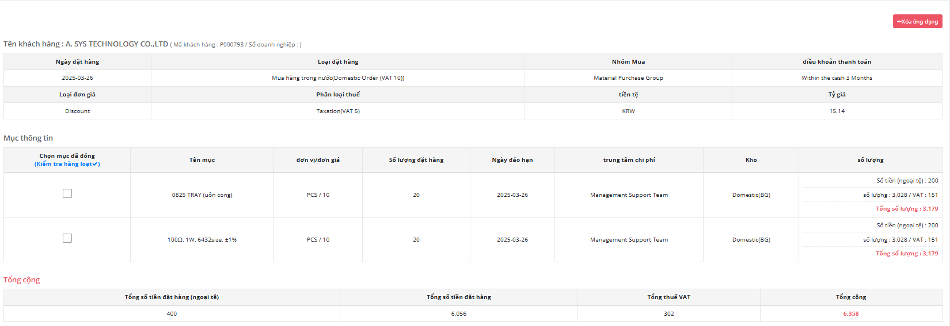
Process Flow for Groupware Document (Purchase)
Purchase Order Data Delete Document (Electronic document - Purchase )
Chọn mặt hàng muốn xóa
Đối với đơn nhập khẩu, tất cả thông tin đã được đăng ký về B/L và thông quan cũng sẽ bị xóa. Tài liệu này sẽ xóa dữ liệu, vì vậy cần sử dụng cẩn thận.
Notes:
Bosch : 스텔란티스, 3월3-4주, 5월말

Slide 21
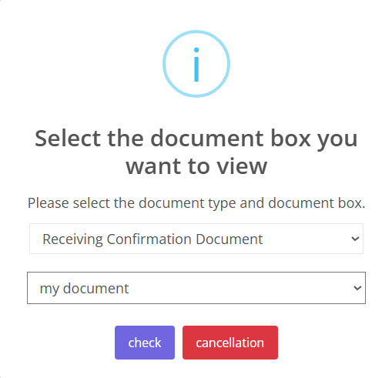
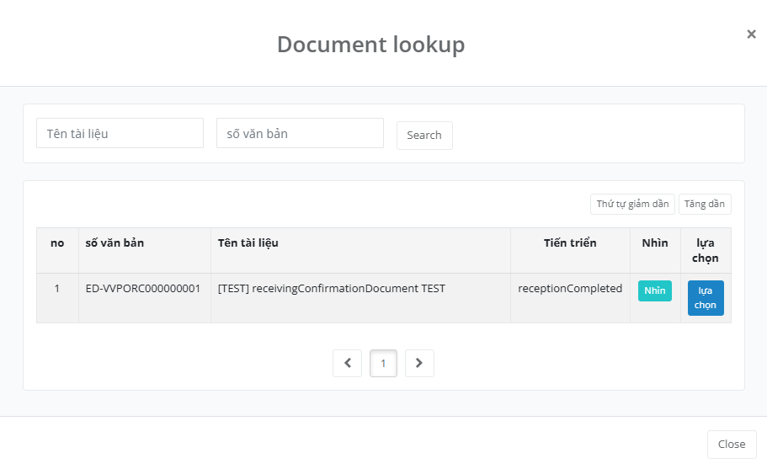
Process Flow for Groupware Document (Purchase Closing)
Purchase Resolution Document (Electronic document - Cost Management )
Đây là tài liệu dùng để hoàn tất công việc đóng sổ cho các đơn mua hàng đã hoàn tất nhập kho.
Lưu ý theo từng tài liệu Arrival Confirmation Document : - Trường hợp số tiền cần phải được thanh toán trước khi hoàn tất kiểm tra nhập khẩu (trước khi xử lý nhập kho) Receiving Confirmation Document : - Khi thực tế nhập kho xong và tiến hành công việc đóng sổ
Return Product Document : - Khi tiến hành đóng sổ cho đơn mua hàng đã được xử lý trả lại
Notes:
Bosch : 스텔란티스, 3월3-4주, 5월말

Slide 22
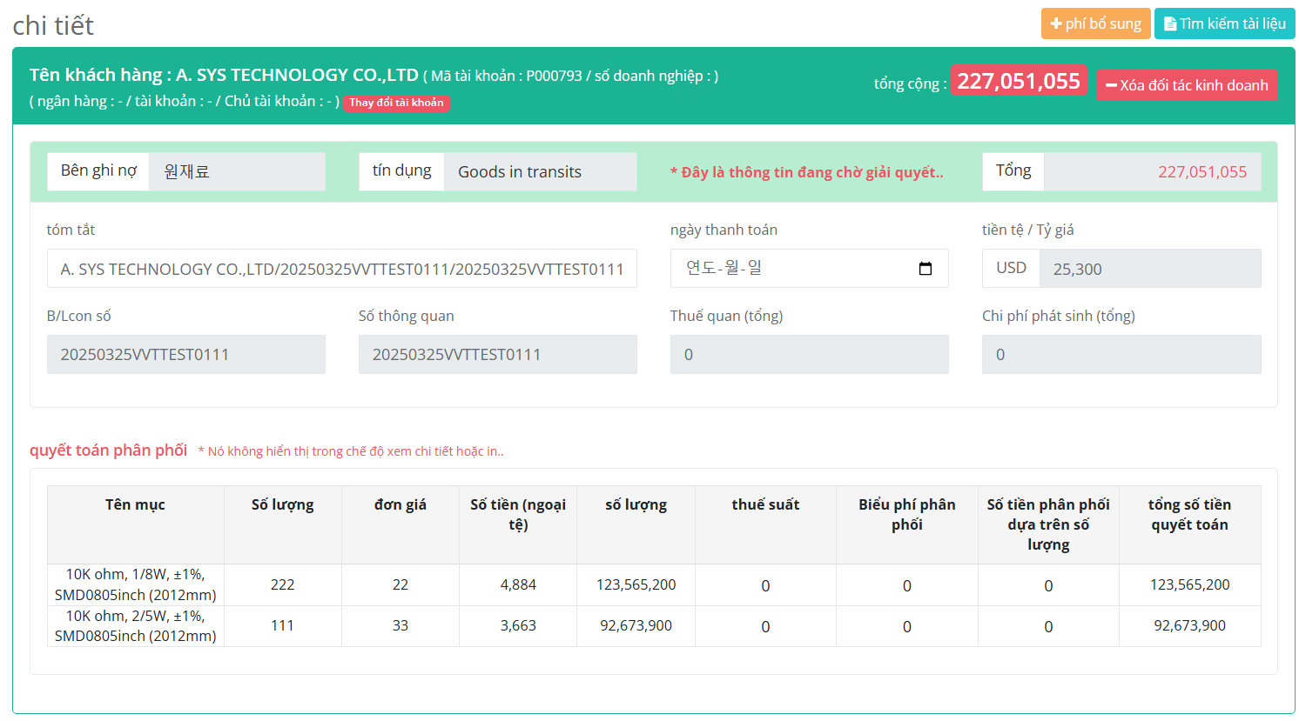
Process Flow for Groupware Document (Purchase Closing)
Purchase Resolution Document (Electronic document - Cost Management )
Trong trường hợp nhập khẩu
1
2
3
4
5
6
1) Giá trị ghi nợ và ghi có trên chứng từ - giá trị cố định
2) Mô tả trên chứng từ sẽ được tự động điền, nên không cần phải ghi riêng. 3) Ngày thanh toán khi chứng từ được phát hành.
4) Số thông quan, số B/L được nhập trong tài liệu trước đó 5) Khi đăng ký các chi phí phụ (ví dụ: chi phí vận chuyển) và chi phí thông quan, số tiền sẽ được hiển thị. 6) Số lượng và giá trị của các mặt hàng đã nhập kho, cùng với số tiền thanh toán dựa trên tỷ lệ thuế nhập khẩu.
Notes:
Bosch : 스텔란티스, 3월3-4주, 5월말

Slide 23
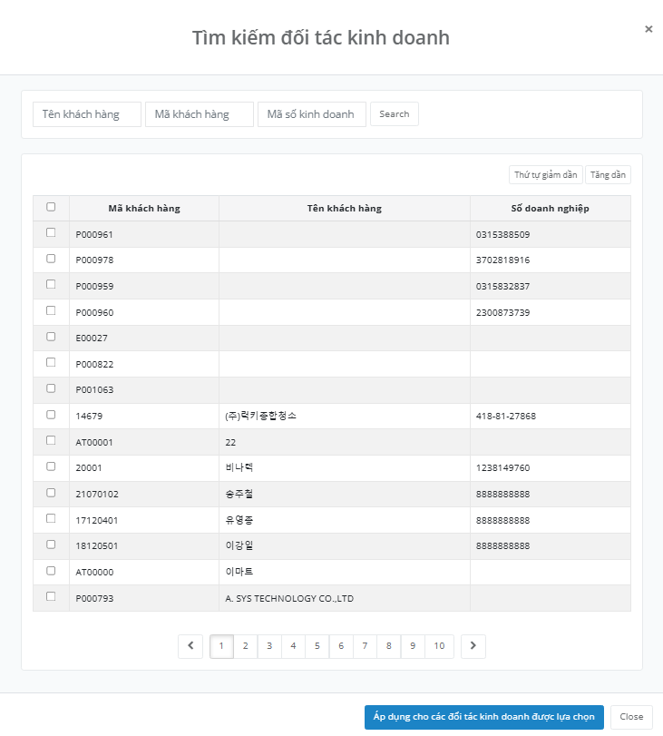
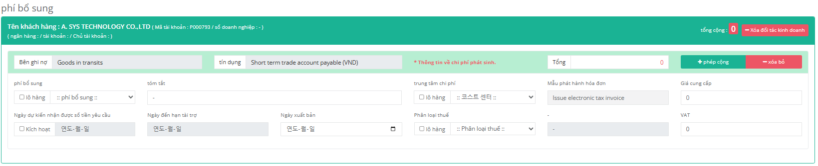
Process Flow for Groupware Document (Purchase Closing)
Purchase Resolution Document ( Electronic document - Cost Management )
1. Chọn đối tác cần thanh toán các chi phí phụ (chi phí vận chuyển, v.v.) và chi phí thông quan
Notes:
Bosch : 스텔란티스, 3월3-4주, 5월말

Slide 24
Process Flow for Groupware Document (Purchase Closing)
Purchase Resolution Document (Electronic document - Cost Management )
1
2
3
4
5
6
7
8
9
10
1) Giá trị ghi nợ và ghi có trên chứng từ - giá trị cố định
2) Dùng khi cần thêm các mục chi phí phụ khác cho cùng một đối tác
3) Danh sách chi phí phụ 4) Mô tả trên chứng từ sẽ được tự động điền, nên không cần phải ghi riêng.
5) Phòng ban phụ trách mục chi phí phụ này(Nhóm mua hang)
6) Phát hành bảng kê giao dịch điện tử (cố định)
7) Số tiền phải thanh toán cho nhà cung cấp (Tổng số tiền X)
8) - 8-1 : Ngày thanh toán do người dùng chọn, không phải ngày thanh toán tự động tính toán từ số tiền đã tính - 8-2 : Ngày thanh toán theo quy định của công ty (ví dụ: ngày 15 của tháng sau)
- 8-3 : Ngày phát hành liên quan đến số tiền chi phí phụ 9) Chọn loại thuế 10) VAT
Khi tài liệu được phòng kế toán tiếp nhận hoàn tất, chứng từ ERP sẽ được xử lý tự động.
Notes:
Bosch : 스텔란티스, 3월3-4주, 5월말

Slide 25
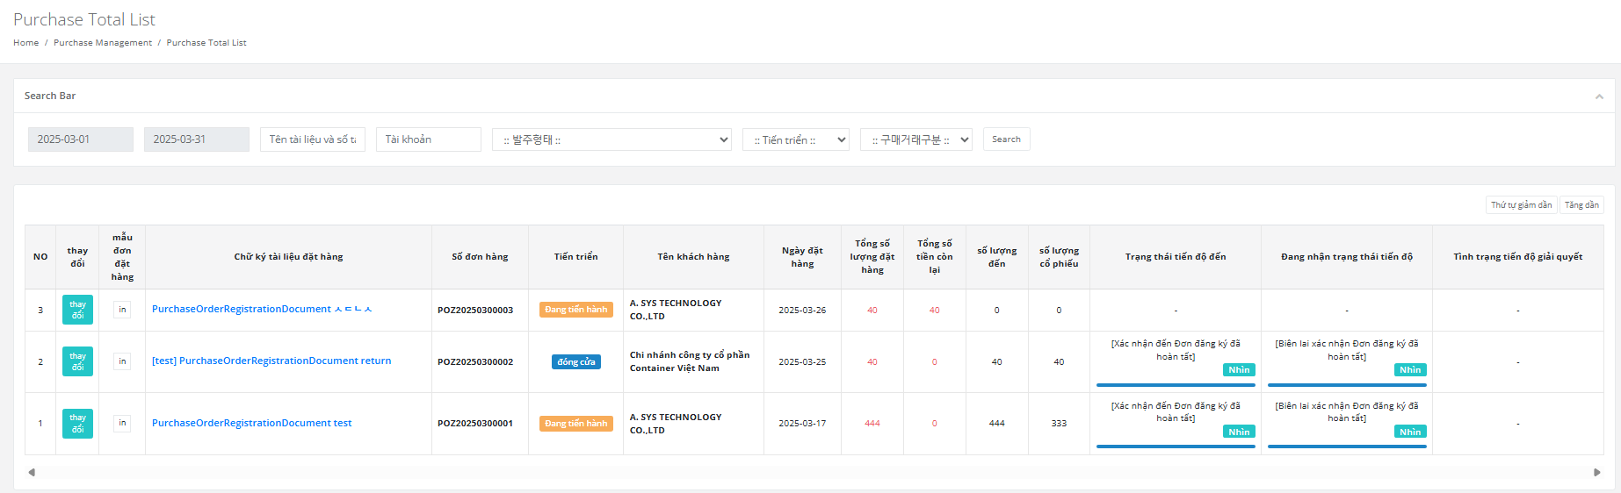
Purchase Management for Groupware Document
8. Purchase Total List (Home - Purchase Management)
1
2
3
4
5
6
7
1) Bộ lọc tìm kiếm và tra cứu
2) Khi thông tin đơn đặt hàng cần được thay đổi, nhấn nút và sau đó chỉnh sửa thông tin.
3) Khi cần in đơn đặt hàng, nhấn vào đây.
4) Tên tài liệu đơn đặt hàng trong Groupware - Khi nhấn vào, sẽ in nội dung tài liệu.
5) Thông tin đơn đặt hàng
6) Số lượng đặt hàng, nhập kho, và nhập kho thực tế
7) Tình trạng tiến trình toàn bộ tài liệu theo từng đơn đặt hàng
Notes:
Bosch : 스텔란티스, 3월3-4주, 5월말

Slide 26
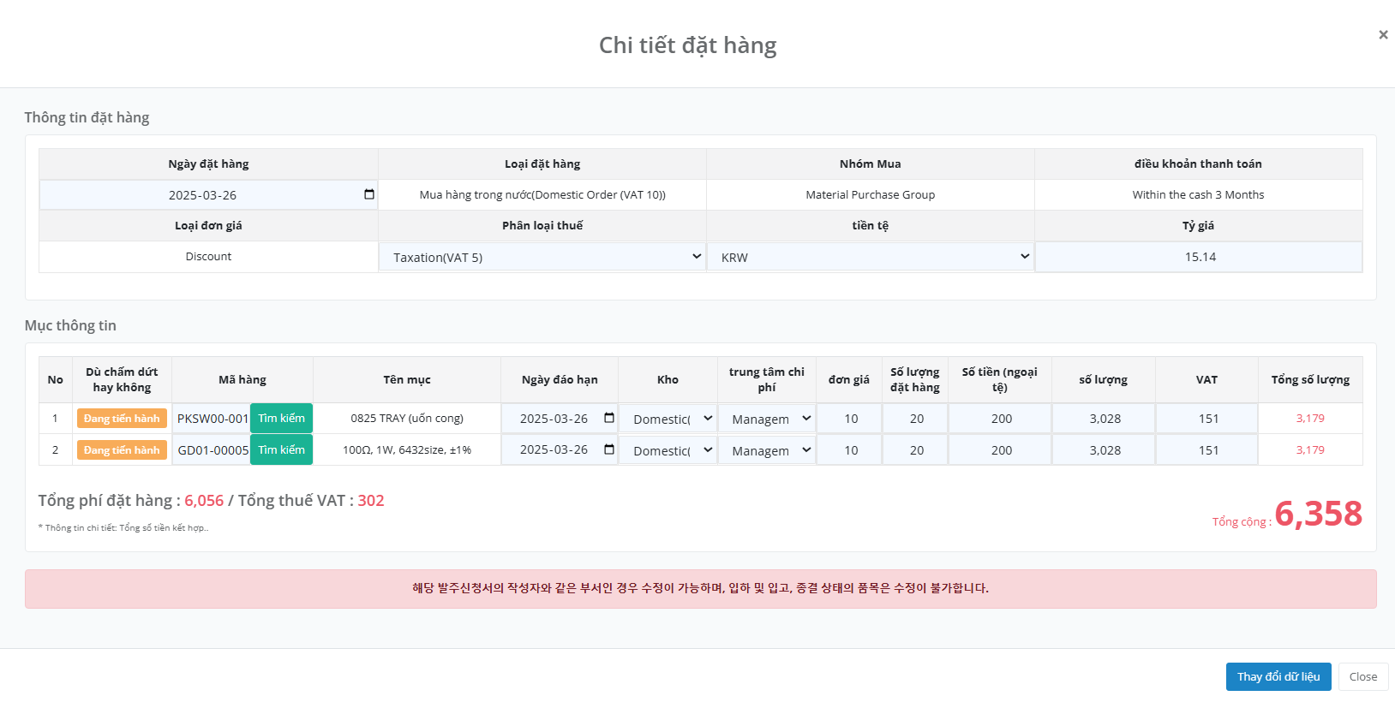
Purchase Management for Groupware Document
8. Purchase Total List (Home - Purchase Management)
Sửa đổi thông tin đơn đặt hàng muốn thay đổi - Tuy nhiên, đối với các đơn đặt hàng đang trong quá trình nhập kho và nhập kho thực tế, không thể sửa đổi. - Khi nhấn nút thay đổi, đơn yêu cầu thay đổi đơn đặt hàng sẽ được tạo tự động.
Notes:
Bosch : 스텔란티스, 3월3-4주, 5월말

Slide 27
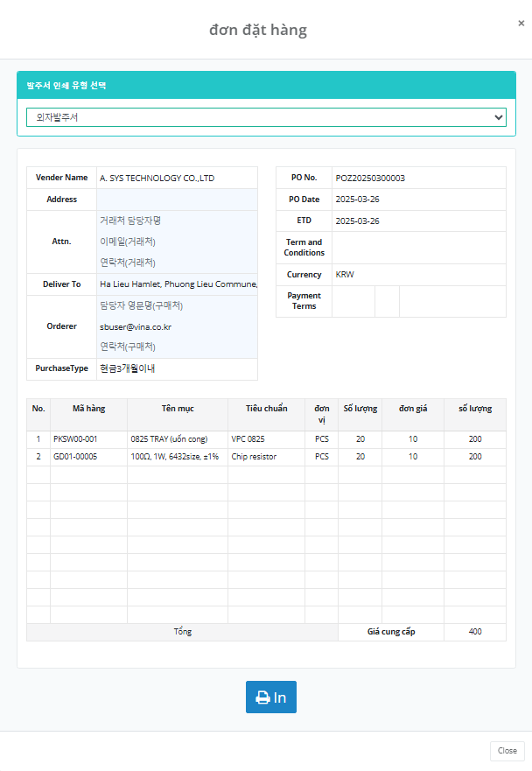
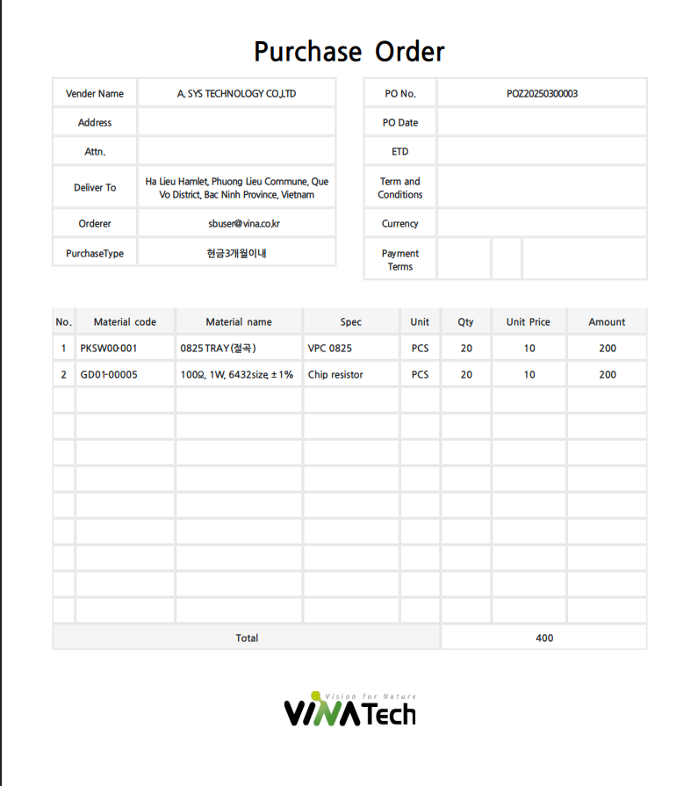
Purchase Management for Groupware Document
8. Purchase Total List (Home - Purchase Management)
In đơn đặt hàng - Có thể chỉnh sửa nội dung cần in (trừ các mục liên quan đến mặt hàng).
Notes:
Bosch : 스텔란티스, 3월3-4주, 5월말

